Slide 1
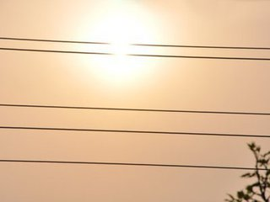





认识平行

Slide 3
a
b
直线a和直线b互相平行
其中， 直线a是直线b的平行线
直线b也是直线a的平行线

Slide 4
a
b

Slide 5
a
b

Slide 6
a
b

Slide 7
a
b

Slide 8

说出每组直线的位置关系
判断练习：
互相平行
相交
互相平行
相交

Slide 9
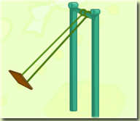

Slide 10


下面每个图形中哪些线段是互相平行的?各有几组平行的线段?

Slide 13
分别画出两条直线的平行线。

